Slide 1
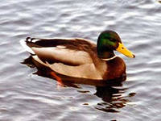

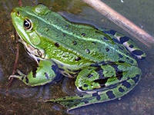
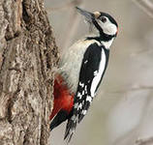
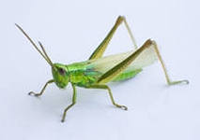
Повторение:
Какие сигналы ты можешь воспринимать летом у озера?
Посмотри на картинки и прослушай сигналы.
Какую информацию ты принимаешь, когда слышишь? А когда видишь?
Ты принимаешь тактильную информацию, когда слышишь?

Slide 2
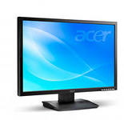
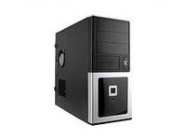
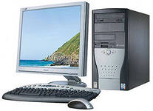
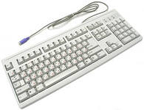
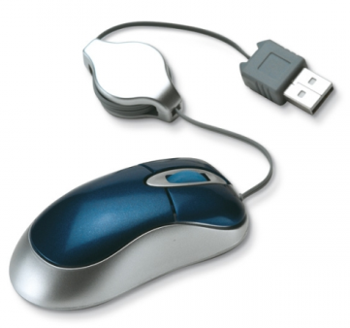
Назови устройства и узнай тему урока.
Тема урока: «Компьютер и его части».

Slide 3
Из чего состоит
компьютер?

Slide 4

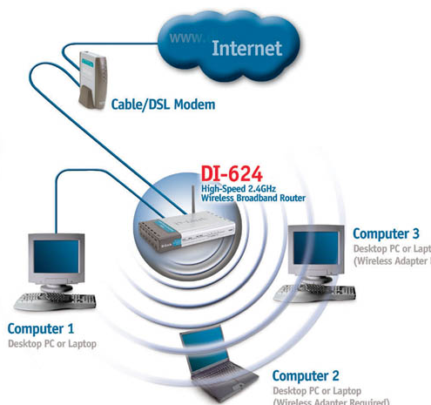

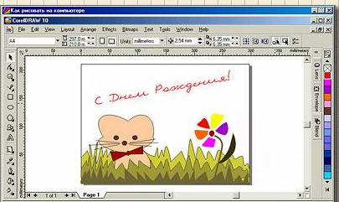
Что умеет
компьютер?
Получать и передавать
информацию.
Сохранять
информацию
Обрабатывать
информацию.

Slide 5
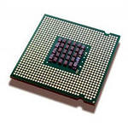
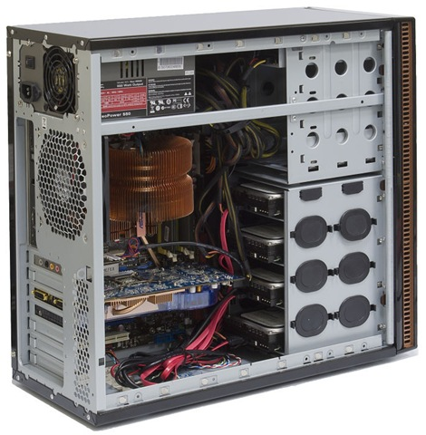
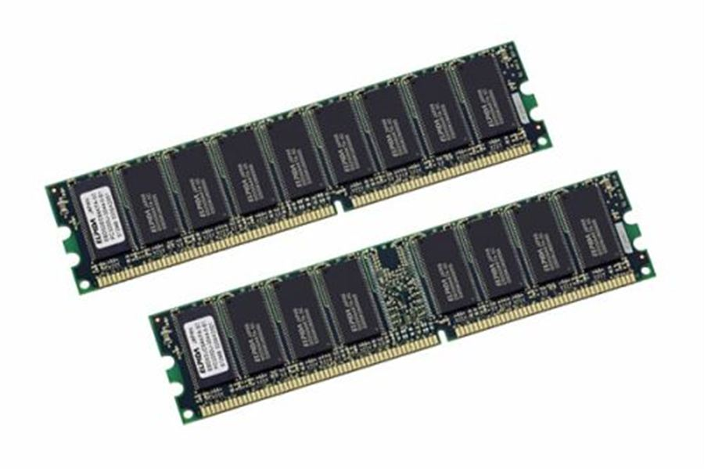
Что у компьютера внутри?
Процессор
Память

Slide 6
А что произойдет, если у компьютера убрать какую - то часть?

Slide 7
Рабочая тетрадь стр. 21-22 №1,2.

Slide 8
Вставь пропущенные буквы и узнай главное:
о
и
К__мпьютер - это с__стема, состоящая из отд__льных св__занных частей.
Компьютер сл__жит для п__лучения, хр__нения, обр__ботки и п__редачи информац__и.
е
я
у
о
а
а
е
и

